Slide 1

市场稳中向上
主讲老师
陈灼基
课程日期
2025.09
执业编号
投顾从业：A1120620030004
基金从业编号：P1069558100002
中国·广州

Slide 2
当前的操作思路
1、控盘双突破（智能辅助线、20日、10日、5日均线），走向上的趋势
2、主题猎手战法：结合热点、L2资金等指标

Slide 3
今日热门消息解读
1、AI：
北京时间11月4日，备受关注的首个AI大模型实时投资比赛“Alpha Arena”落下帷幕，截至11月4日比赛落幕时，这场历时17天、初始资金一万美元的投资大赛，Qwen3-Max以1.22万美元，超过20%的收益率夺得冠军，DeepSeekv3.1落袋1.05万美元。这两个中国模型也成为唯二盈利的模型，而四大美国顶尖模型全部亏损，GPT-5亏损超60%垫底。
2、旅游：
11月4日，2025—2026年黑龙江冬季冰雪旅游百日行动新闻发布会在哈尔滨召开，会上相关负责人向公众介绍了今冬哈尔滨的冰雪游玩亮点。据悉，哈尔滨冰雪大世界园区面积由100万平方米扩大到120万平方米，总用冰雪量达40万立方米，将融入更多的科技元素、童话IP、多国建筑、城市地标、娱乐项目等新玩法、新体验。

Slide 4
今日热门消息解读
3、超导：
据媒体近日报道，一个国际研究团队在最新《自然·纳米技术》发表论文称，他们制备出具有超导性的锗材料，能够在零电阻状态下导电，使电流无损耗地持续流动。在锗中实现超导，为在现有成熟半导体工艺基础上开发可扩展量子器件开辟了新路径。

Slide 5
操作策略
仓位：五成——七成
策略：两个中线个股，两个短线个股
或者，三个中线、吃波段收益，一个短线
剩余资金灵活做T
持续拉升连板股、极致抱团趋势股、低吸高活跃强势股、
潜伏利好消息政策个股、耐心持有优质个股、平铺首板个股

Slide 6
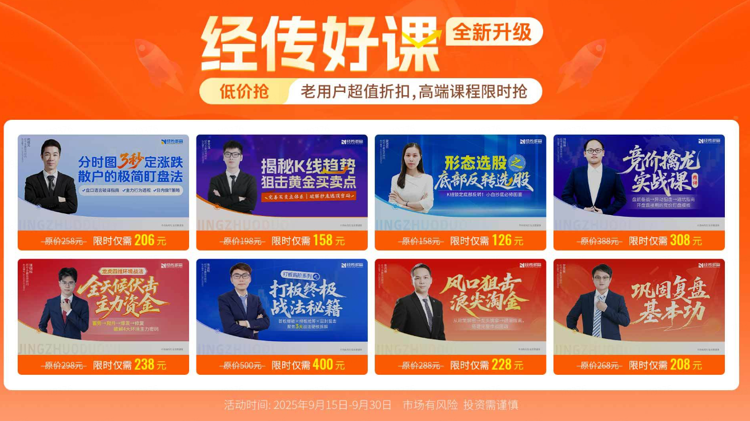
经传好课

Slide 7
风口狙击——为投资保驾护航
1、周一最强风口：选择当日涨停板个股最多的板块，当日最强的风口
2、周二主题风口：选择当日主题猎手最强的主题，挖掘最强的两个股票
3、周三资金风口：选择当日行业板块，主力净买额第一名或第二名的板块
4、周四逻辑风口：结合当日或近几日逻辑逐渐发酵的风口，博弈周末发酵
四个不同维度的逻辑，每天筛选出强风口、强个股，为投资保驾护航，助力账户长虹
用户收益案例：以上为特定客户、特定时间区间的历史业绩，个别情况不代表普遍现象，个股历史涨幅不预示其未来表现，过往收益亦不代表未来收益承诺。市场有风险，投资需谨慎！
个股案例涨幅回访：以上为特定条件、特定时间区间下的部分案例展示，不代表普遍现象，个股历史涨幅不预示其未来表现，过往收益亦不代表未来收益承诺。市场有风险，投资需谨慎！

Slide 8
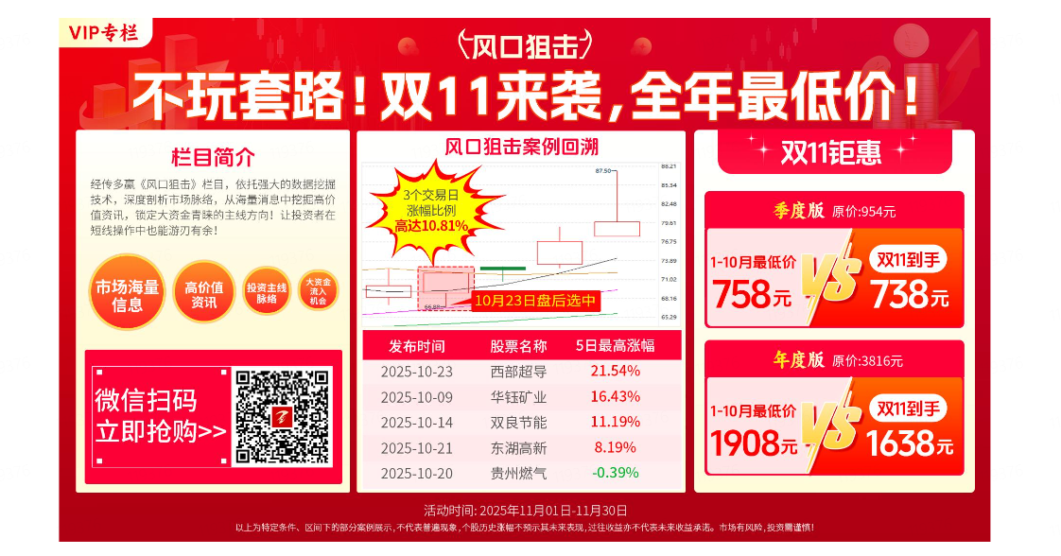
风口狙击

Slide 9

第三个“国九条”

Slide 10


Slide 11
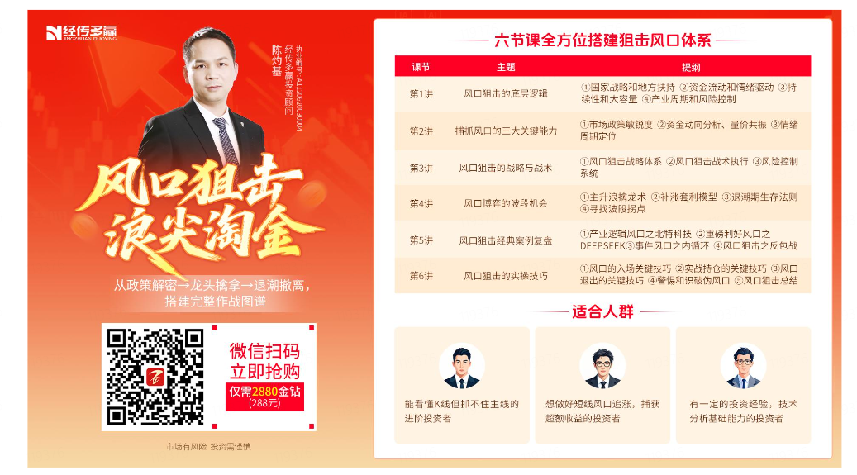

Slide 12
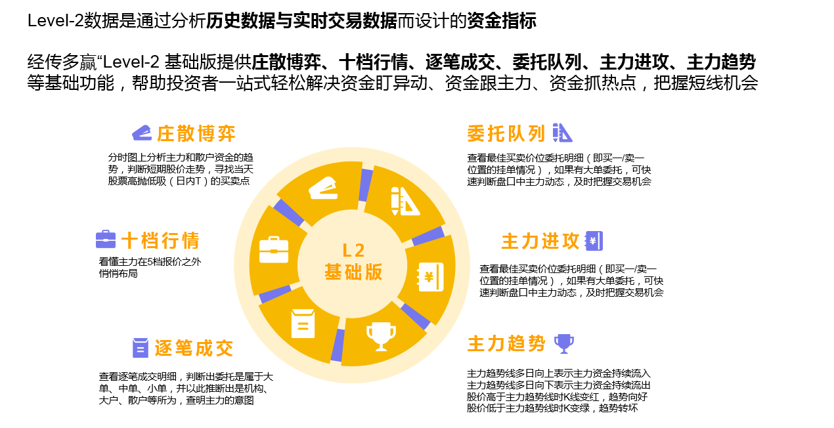

Slide 13
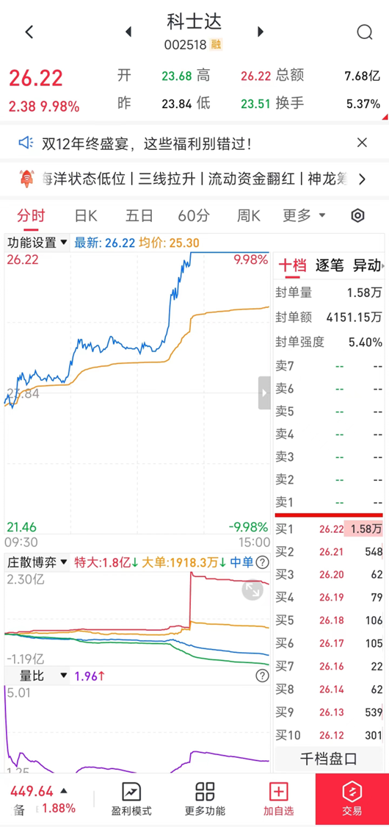
四线开花
庄散博弈（最强形态）：
红线、黄线呈现向上（红线第一，黄线第二）
蓝线、绿线呈现向下（蓝线第三，绿线第四）
说明主力的超大单和大单形成合力抢夺散户筹码，此时个股容易大幅拉升甚至出现涨停板。

Slide 14


